Slide 1
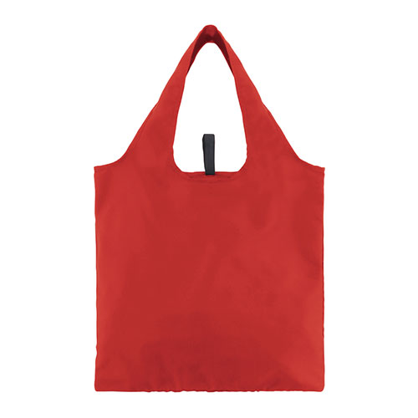
【提案書】
スペンザ・ソフト再生PETマルシェエコバッグ
特徴
コンパクトに折り畳めるためサブバッグ用として携帯するのにぴったりのシンプルなエコバッグです。再生PET素材を使用しているため、環境に優しくSDGsに貢献できるアイテムです。
納期
納期スペース
仕様
カラー展開：レッド、カーキ、ネイビー、グレー、ブラック
素材：ポリエステル（再生PET）
サイズ：使用時：約370×390mm収納時：約70×140×30mm
包装：ポリ袋入
備考：名入れ可能
お見積
お見積りスペース

